Slide 1











Trường Tiểu học Nguyễn Bỉnh Khiêm
BÀI GIẢNG ĐIỆN TỬ TUẦN 6 THÁNG 10
KHỐI 2
Môn: Tiếng Việt
Tên bài: Cái trống trường em
Năm học 2023 - 2024

Slide 2


KHỞI ĐỘNG

Slide 3

Chủ đề 2
Tuần 6
Bài
11
CÁI TRỐNG TRƯỜNG EM

Slide 4







Yêu cầu cần đạt
Đọc đúng các tiếng có âm dễ lẫn do ảnh hưởng của phát âm địa phương.
Đọc rõ ràng bài thơ 4 chữ, biết cách ngắt nhịp thơ.
4
Hiểu và nắm được nội dung chính của bài, hiểu tình cảm gắn bó thân thiết của bạn học sinh với cái trống trường.

Slide 5

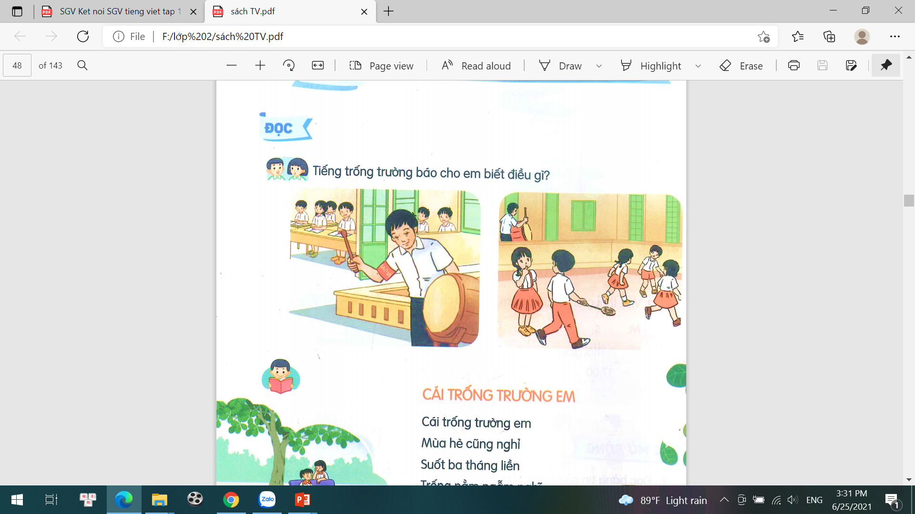
ĐỌC
1. Tiếng trống trường báo cho em biết điều gì ?

Slide 6


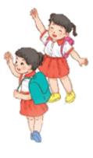
ĐỌC MẪU
CÁI TRỐNG TRƯỜNG EM
Cái trống trường em
Mùa hè cũng nghỉ
Suốt ba tháng hè
Trống nằm ngẫm nghĩ.
Buồn không hả trống
Trong những ngày hè
Bọn mình đi vắng
Chỉ còn tiếng ve?
Cái trống lặng im
Nghiêng đầu trên giá
Chắc thấy chúng em
Nó mừng vui quá!
Kìa trống đang gọi:
Tùng!Tùng!Tùng!Tùng!
Vào năm học mới
Giọng vang tưng bừng.

Slide 7
CÁI TRỐNG TRƯỜNG EM
Cái trống trường em
Mùa hè cũng nghỉ
Suốt ba tháng hè
Trống nằm ngẫm nghĩ.
Buồn không hả trống
Trong những ngày hè
Bọn mình đi vắng
Chỉ còn tiếng ve?
3
Cái trống lặng im
Nghiêng đầu trên giá
Chắc thấy chúng em
Nó mừng vui quá!
Kìa trống đang gọi:
Tùng!Tùng!Tùng!Tùng!
Vào năm học mới
Giọng vang tưng bừng.
1
2
4

Slide 8



Luyện đọc từ khó
trống
nghĩ
ngẫm nghĩ
lặng
nghiêng đầu
tưng bừng

Slide 9

CÁI TRỐNG TRƯỜNG EM
Đọc nối tiếp
Cái trống trường em
Mùa hè cũng nghỉ
Suốt ba tháng hè
Trống nằm ngẫm nghĩ.
Buồn không hả trống
Trong những ngày hè
Bọn mình đi vắng
Chỉ còn tiếng ve?
3
Cái trống lặng im
Nghiêng đầu trên giá
Chắc thấy chúng em
Nó mừng vui quá!
Kìa trống đang gọi:
Tùng!Tùng!Tùng!Tùng!
Vào năm học mới
Giọng vang tưng bừng.
1
2
4

Slide 10


* Giọng đọc
“Buồn không hả trống?”
=> Giọng thân mật, thiết tha.
- “Nó mừng vui quá !”
=> Giọng mừng rỡ, phấn khởi.
- Tùng! Tùng! Tùng! Tùng!

Slide 11
CÁI TRỐNG TRƯỜNG EM
Đọc nối tiếp
Cái trống trường em
Mùa hè cũng nghỉ
Suốt ba tháng hè
Trống nằm ngẫm nghĩ.
Buồn không hả trống
Trong những ngày hè
Bọn mình đi vắng
Chỉ còn tiếng ve?
Cái trống lặng im
Nghiêng đầu trên giá
Chắc thấy chúng em
Nó mừng vui quá!
Kìa trống đang gọi:
Tùng!Tùng!Tùng!Tùng!
Vào năm học mới
Giọng vang tưng bừng.

Slide 12
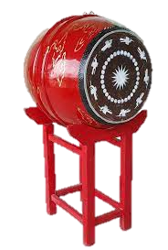

Giải nghĩa từ
Ngẫm nghĩ: nghĩ đi nghĩ lại kĩ càng.
Giá (trống): cái khung để đặt hoặc treo trống lên.

Slide 13
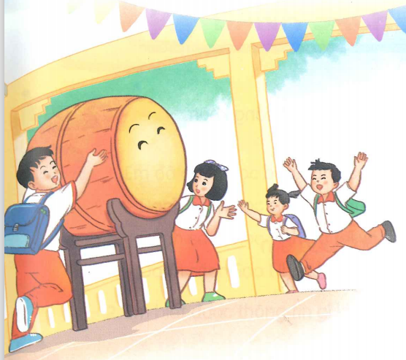
Tưng bừng:
Ồn ào, làm náo động cả xung quanh.
Đặt 1 câu có từ tưng bừng.
Ngày khai trường tưng bừng, náo nhiệt.

Slide 14




Luyện đọc nhóm

Slide 15
CÁI TRỐNG TRƯỜNG EM
Đọc nối tiếp
Cái trống trường em
Mùa hè cũng nghỉ
Suốt ba tháng hè
Trống nằm ngẫm nghĩ.
Buồn không hả trống
Trong những ngày hè
Bọn mình đi vắng
Chỉ còn tiếng ve?
Cái trống lặng im
Nghiêng đầu trên giá
Chắc thấy chúng em
Nó mừng vui quá!
Kìa trống đang gọi:
Tùng!Tùng!Tùng!Tùng!
Vào năm học mới
Giọng vang tưng bừng.

Slide 16



Tìm hiểu bài
Tìm hiểu bài

Slide 17

1. Khổ thơ nào nói về những ngày hè?
- Khổ thơ thứ 1, 2
Bạn học sinh kể gì về trống trường trong những ngày hè?
Cái trống cũng nghỉ
Trống nằm ngẫm nghĩ
Trống buồn vì vắng các bạn học sinh.

Slide 18
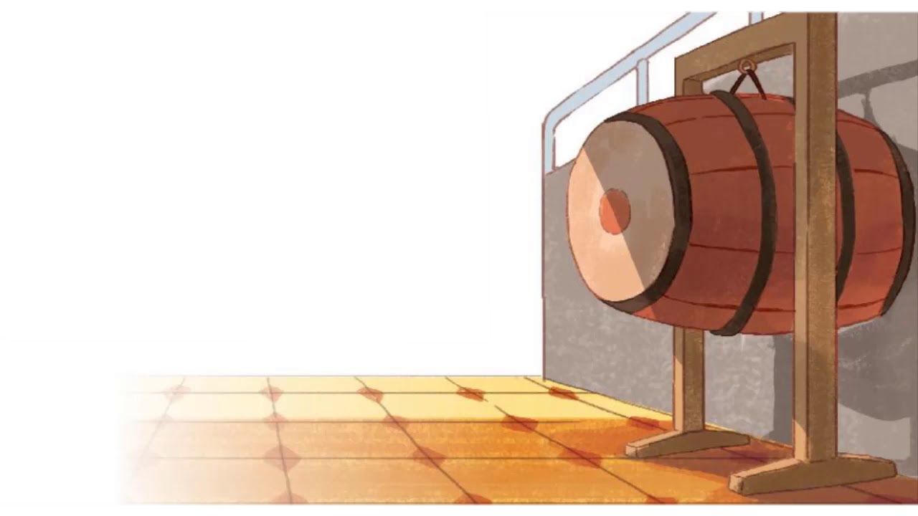
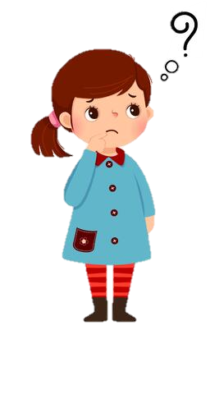
2. Khổ thơ nào cho thấy bạn học sinh nói chuyện với trống trường như với một người bạn?
2
Buồn không hả trống
Trong những ngày hè
Bọn mình đi vắng
Chỉ còn tiếng ve?

Slide 19
3. Khổ thơ nào cho biết trống rất vui khi được gặp lại các bạn nhỏ ?
- Khổ thơ thứ 3
* Câu thơ nào cho biết điều đó ?
Chắc thấy chúng em
Nó mừng vui quá!

Slide 20
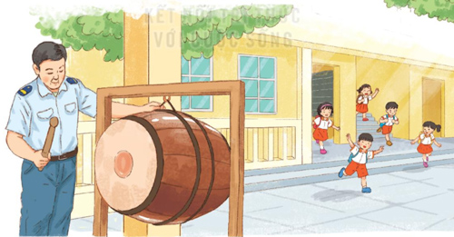
4. Em thấy tình cảm của bạn học sinh với trống trường như thế nào?
Gợi ý:
+ Cách xứng hô
+ Coi trống như con người
=> Bạn học sinh gắn bó với trống, yêu thương, gần gũi như một người bạn.

Slide 21





Luyện đọc lại

Slide 22

Luyện tập theo văn bản đọc

Slide 23


1. Những từ ngữ nào dưới đây nói về trống trường như nói về con người?
ngẫm nghĩ
mừng vui
buồn
đi vắng

Slide 24

2. Nói và đáp:
b. Lời tạm biệt bạn bè khi sắp nghỉ hè
a. Lời tạm biệt của bạn học sinh với trống trường.

Slide 25
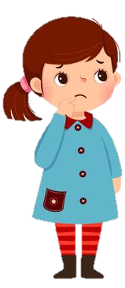
a. Lời tạm biệt của bạn học sinh với trống trường.
Tạm biệt trống nhé!
Tớ về nghỉ hè đây. Bạn đừng buồn chúng tớ luôn nhớ bạn.

Slide 26

Yeah! Được nghỉ hè rồi. Tạm biệt các bạn. Chúc các bạn nghỉ hè vui vẻ.
Cảm ơn cậu! Chúc cậu kì nghỉ hè thật vui và đừng quên ôn bài nhé.

Slide 27



Tạm biệt và hẹn gặp lại
các con vào những tiết học sau!

Slide 28




Wow! Giọng hát của bạn thật tuyệt.
Cậu hát tuyệt quá!
GIAO LƯU VĂN NGHỆ

